Slide 1
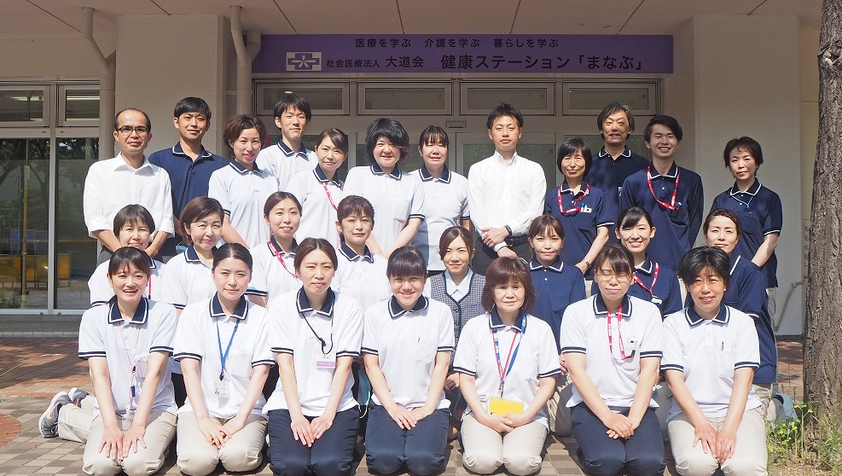
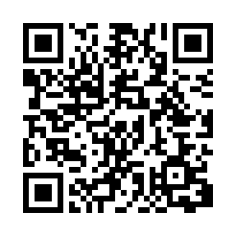
2022年度大阪府訪問看護実践研修事業
市東ブロック教育ステーション事業のご案内
「教育ステーション」とは、訪問看護サービスの向上を目指して、訪問看護の実践的な研修・地域の実情に合わせた多職種連携推進のための活動・各種相談事業や体験研修などを展開しています。
具体的には・・・
・訪問看護ステーションでの体験研修
・研修開催（オンライン・アーカイブ配信・集合）
・訪問看護の制度や看護についての電話・Fax相談
・訪問看護の個別指導や運営等に関するコンサルテーション
・地域住民や多職種との情報共有や交流・・・等
2022年度 市東ブロック教育ステーション
訪問看護ステーションおおみち
〒536-0025 大阪市城東区森之宮2-6-102
TEL：06-6967-1123 FAX：06-6962-3328
★協力訪問看護ステーション★
（体験実習や研修等の協力）
●ぷらっと訪問看護ST（中央区）
●日本橋老人訪問看護ST（浪速区）
●岩本診療所訪問看護ST（東成区）
●メンタルラボ訪問看護ST（天王寺区）
●アシスト訪問看護ST（生野区）
●まちの善訪問看護ST（鶴見区）
6ステーションが、市東ブロックで協力してくれます！
事業の詳細や研修等のお問い合わせは、直接教育ステーションへお願いします
大阪府訪問看護ステーション協会未加入のステーションも相談できます

